Slide 1







Proponente:
Valoração dos Serviços de Usinas Hidroelétricas e Proposições Comerciais
Projeto P&D PD-00403-0055-2022
Executoras:

Slide 2
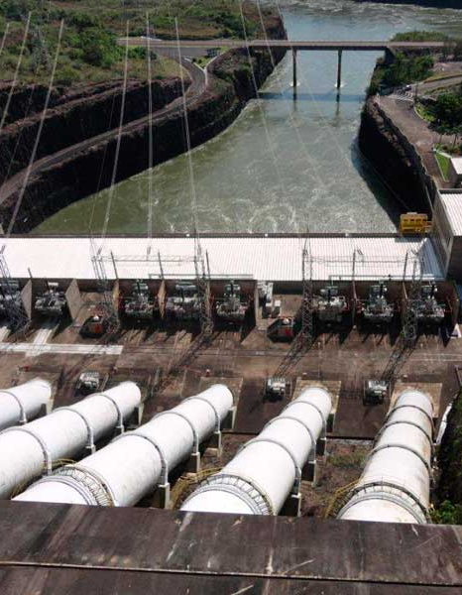
Apresentação preliminar: resultados DA avaliação dos atributos de flexibilidade, atendimento de ponta e serviços ancilares
Etapa 1: Valoração dos Serviços e Benefícios Sistêmicos das UHEs por meio de modelagem computacional do SIN

Slide 3

Sumário
Objetivo e Escopo
Etapas
Diagnóstico e validação da metodologia
Prognóstico e aplicação da metodologia
Estudos de caso
Premissas
Dados
Resultados
Modulação/sazonalização
Rampas de potência
Discussão

Slide 4
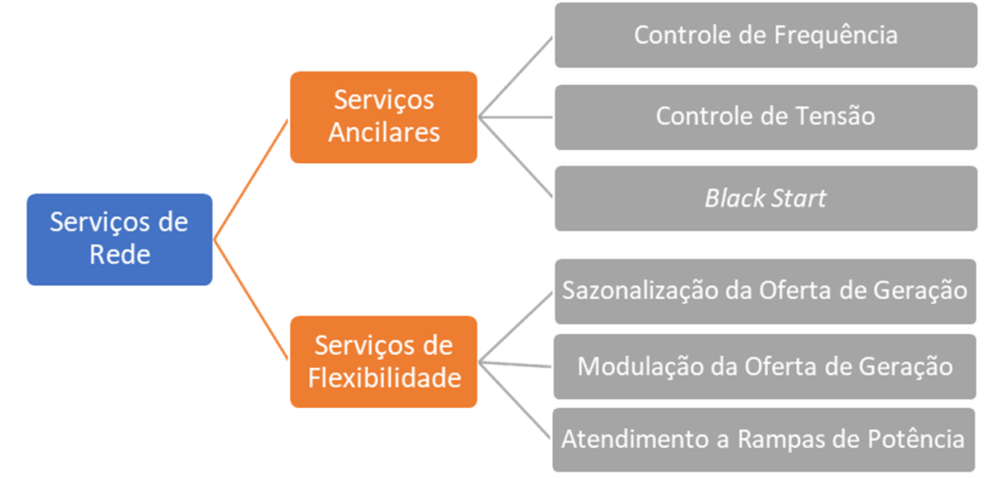
Objetivo e Escopo
Identificar e quantificar os benefícios sistêmicos, não reconhecidos ou inadequadamente remunerados no arcabouço regulatório vigente, relacionados aos serviços de rede prestados pelos geradores, em especial os hidrelétricos, assim contribuindo para a confiabilidade do SIN.

Slide 5
Sumário
Etapas
Diagnóstico e validação da metodologia
Prognóstico e aplicação da metodologia
Estudos de caso
Premissas
Dados
Resultados
Modulação/sazonalização
Rampas de potência
Discussão

Slide 6
Metodologia de Cálculo de Indicadores de Flexibilidade: Etapa 1 - Validação
Objetivos
Diagnóstico e validação da metodologia
Referência: histórico da operação (SIN e UHEs)
Base de dados (ONS)
Configuração do SIN: expansão realizada
Características de UHEs: vigentes no histórico
Curva de carga: evolução realizada no histórico
Estudos de caso
UHEs selecionadas: Salto Santiago e Jaguara
Avaliar benefícios de cada serviço em cada UHE
Identificar períodos relevantes para cada serviço/UHE
Critérios para valorar os benefícios:
Referência: CMO_{h} (por subsistema)
Contabilização: valores realizados (R$/MWh)

Slide 7
Objetivos
Prognóstico e aplicação da metodologia
Referência: histórico + resultados (DESSEM)
Base de dados (ONS)
Configuração do SIN: expansão realizada
Características de UHEs selecionadas: what-ifs
Curva de carga: evolução realizada no histórico
Estudos de caso
UHEs selecionadas: Salto Santiago e Jaguara
Avaliar ganhos potenciais:
Repotenciação e/ou modernização
Relaxamento de restrições conjunturais
Critérios para valorar os benefícios:
Referência: CMO_{h} por subsistema (R$/MWh)
Contabilização: valores realizados + calculados (DESSEM)
Metodologia de Cálculo de Indicadores de Flexibilidade: Etapa 2 - Aplicação

Slide 8
Sumário
Etapas
Diagnóstico e validação da metodologia
Prognóstico e aplicação da metodologia
Estudos de caso
Premissas
Dados de entrada
Resultados
Modulação/sazonalização
Rampas de potência
Discussão

Slide 9
Premissas e dados de entrada
Validação: aplicação da metodologia de valoração de cada serviço de flexibilidade (modulação/sazonalização e rampa) para duas UHEs no período de 01.2019 - 12.2022.
Fonte de dados: Portal Dados Abertos do ONS.
Variável | Período de análise | Discretização temporal | Discretização espacial | Unidade
Geração hidrelétrica | 01.2019 – 12.2022 | Horária | Usina | MWh/h
Curva de carga |  | Horária | Subsistema | MWh/h
CMO |  | Semi-horária | Subsistema | R$/MWh
Hidrelétricas | Unidade | Jaguara | Salto Santiago
Subsistema | - | SE/CO | S
Potência | MW | 420 | 1.420,0
Geração Mínima | MWh/h | 0,0 | 0,0
1º quartil |  | 160,3 | 0,0
Mediana |  | 199,6 | 600,2
Média |  | 225,4 | 628,2
3º quartil |  | 298,7 | 1.142,6
Geração Máxima |  | 405,5 | 1.419,5
Compilação de dados e tratamento inicial: planilhas Excel
Tratamento final e geração de indicadores de valor, elaboração de tabelas e figuras: R, Python e Excel

Slide 10
Premissas e dados de entrada
Curva de carga [MWh/h] | SE/CO | S
Carga Mínima | 21.658 | 5.756
1º quartil | 33.961 | 9.864
Mediana | 38.475 | 11.827
Média | 38.353 | 11.684
3º quartil | 42.819 | 13.385
Carga Máxima | 52.889 | 18.925
Custo Marginal de Operação [R$/MWh] | SE/CO | S
CMO mínimo | -6,18 | 0,00
1º quartil | 26,83 | 13,67
Mediana | 94,28 | 102,72
Média | 226,68 | 218,23
3º quartil | 238,75 | 245,09
CMO máximo | 3.524,91 | 3.407,73
Nota: 2% dos dados faltantes. Dias faltantes retirados da análise

Slide 11
Sumário
Etapas
Diagnóstico e validação da metodologia
Prognóstico e aplicação da metodologia
Estudos de caso
Premissas
Dados
Resultados
Modulação/sazonalização
Rampas de potência
Discussão

Slide 12
Jaguara: geração anual (realizada x modulada)
2019
2020
2021
2022

Slide 13
Jaguara: benefícios mensais de modulação/sazonalização
2019
2020
Mês | CMO - média mensal [R$/MWh]
Jan | 189
fev | 453
Mar | 234
Abr | 173
Mai | 108
Jun | 50
Jul | 181
Ago | 233
Set | 233
Out | 356
Nov | 437
Dez | 221
Mês | CMO - média mensal [R$/MWh]
Jan | 319
fev | 143
Mar | 68
Abr | 0
Mai | 52
Jun | 105
Jul | 87
Ago | 82
Set | 99
Out | 305
Nov | 560
Dez | 303
2021
2022
Mês | CMO - média mensal [R$/MWh]
Jan | 255
fev | 162
Mar | 118
Abr | 139
Mai | 243
Jun | 550
Jul | 1,121
Ago | 2,540
Set | 859
Out | 243
Nov | 84
Dez | 69
Mês | CMO - média mensal [R$/MWh]
Jan | 53
fev | 10
Mar | 17
Abr | 23
Mai | 26
Jun | 46
Jul | 65
Ago | 75
Set | 40
Out | 5
Nov | 0
Dez | 0
Nota: Em vermelho, tem-se o perfil do CMO médio mensal.

Slide 14
Jaguara: benefícios anuais de modulação/sazonalização
Ano | Geração | Benefício unitário | Benefício total
Unidades | MWh | R$/MWh | Milhões R$
2019 | 2.009.579 | 15,70 | 31,54
2020 | 1.888.887 | -6,33 | -11,95
2021 | 1.692.269 | 168,13 | 284,52
2022 | 2.179.825 | 2,18 | 4,76

Slide 15
S.Santiago: geração anual (realizada x modulada)
2019
2020
2021
2022

Slide 16
S. Santiago: benefícios mensais de modulação/sazonalização
2019
2020
Mês | CMO - média mensal [R$/MWh]
Jan | 194
fev | 454
Mar | 237
Abr | 174
Mai | 113
Jun | 49
Jul | 181
Ago | 233
Set | 241
Out | 356
Nov | 433
Dez | 222
Mês | CMO - média mensal [R$/MWh]
Jan | 320
fev | 152
Mar | 95
Abr | 0
Mai | 53
Jun | 105
Jul | 87
Ago | 82
Set | 99
Out | 305
Nov | 560
Dez | 302
2021
2022
Mês | CMO - média mensal [R$/MWh]
Jan | 254
fev | 162
Mar | 118
Abr | 143
Mai | 246
Jun | 549
Jul | 1120
Ago | 2540
Set | 859
Out | 242
Nov | 84
Dez | 69
Mês | CMO - média mensal [R$/MWh]
Jan | 53
fev | 10
Mar | 18
Abr | 23
Mai | 26
Jun | 46
Jul | 65
Ago | 75
Set | 40
Out | 5
Nov | 0
Dez | 0
Nota: Em vermelho, tem-se o perfil do CMO médio mensal.

Slide 17
S.Santiago: benefícios anuais de modulação/sazonalização
Ano | Geração | Benefício unitário | Benefício total
Unidades | MWh | R$/MWh | Milhões R$
2019 | 6.316.719 | -0,52 | -3,29
2020 | 3.266.781 | 21,55 | 70,39
2021 | 4.602.356 | 236,99 | 1090,73
2022 | 7.037.444 | 1,84 | 12,97

Slide 18
Jaguara x S.Santiago: geração (2021)
Jaguara
Benefício unitário anual: 168,13 R$/MWh
Salto Santiago
Benefício unitário anual: 236,99 R$/MWh
SE
Sul
Mês | CMO - média mensal
jan | 255
fev | 162
mar | 118
abr | 139
mai | 243
jun | 550
jul | 1121
ago | 2540
set | 859
out | 243
nov | 84
dez | 69
Mês | CMO - média mensal
jan | 254
fev | 162
mar | 118
abr | 143
mai | 246
jun | 549
jul | 1120
ago | 2540
set | 859
out | 242
nov | 84
dez | 69
Nas horas de CMO mais alto, a folga entre a geração realizada e a modulada em Salto Santiago supera a de Jaguara, indicando maior contribuição proporcional de Salto Santiago para o balanceamento do sistema, em base anual.

Slide 19
Jaguara x S.Santiago: geração (2022)
Jaguara
Benefício unitário anual: 2,18 R$/MWh
Salto Santiago
Benefício unitário anual: 1,84 R$/MWh
SE
Sul
Mês | CMO - média mensal
jan | 53
fev | 10
mar | 17
abr | 23
mai | 26
jun | 46
jul | 65
ago | 75
set | 40
out | 5
nov | 0
dez | 0
Mês | CMO - média mensal
jan | 53
fev | 10
mar | 18
abr | 23
mai | 26
jun | 46
jul | 65
ago | 75
set | 40
out | 5
nov | 0
dez | 0
Contribuição líquida pequena, porém positiva, tanto de Salto Santiago como de Jaguara, para o balanceamento do sistema. Salto Santiago gera menos do que sua modulada no início do ano, quando o CMO estava ascendente.

Slide 20
Jaguara x S.Santiago: benefícios mensais (2019)
Jaguara
Benefício unitário anual: 15,70 R$/MWh
Salto Santiago
Benefício unitário anual: -0,52 R$/MWh
SE
Sul
Mês | CMO - média mensal
jan | 189
fev | 453
mar | 234
abr | 173
mai | 108
jun | 50
jul | 181
ago | 233
set | 233
out | 356
nov | 437
dez | 221
Mês | CMO - média mensal
jan | 194
fev | 454
mar | 237
abr | 174
mai | 113
jun | 49
jul | 181
ago | 233
set | 241
out | 356
nov | 433
dez | 222
Geração realizada superior à modulada nos meses com CMO mais alto, indicando contribuição favorável ao balanceamento do sistema.
Geração realizada inferior à modulada nos meses com CMO mais alto, sinalizando contribuição levemente desfavorável ao balanceamento do sistema.

Slide 21
Jaguara x S.Santiago: benefícios mensais (2020)
Jaguara
Benefício da modulação: -6,33 R$/MWh
Salto Santiago
Benefício da modulação: 21,55 R$/MWh
SE
Sul
Mês | CMO - média mensal
jan | 319
fev | 143
mar | 68
abr | 0
mai | 52
jun | 105
jul | 87
ago | 82
set | 99
out | 305
nov | 560
dez | 303
Mês | CMO - média mensal
jan | 320
fev | 152
mar | 95
abr | 0
mai | 53
jun | 105
jul | 87
ago | 82
set | 99
out | 305
nov | 560
dez | 302
Geração realizada inferior à modulada quando CMO está alto, resultando em contribuição ligeiramente negativa ao balanceamento do sistema.
Geração realizada supera a modulada quando CMO está alto, resultando em contribuição positiva ao balanceamento do sistema.

Slide 22
Jaguara x Salto Santiago: benefícios anuais (2019-2022)
Jaguara
Ano | Geração | Benefício unitário | Benefício total
Unidades | MWh | R$/MWh | Milhões R$
2019 | 2.009.579 | 15,70 | 31,54
2020 | 1.888.887 | -6,33 | -11,95
2021 | 1.692.269 | 168,13 | 284,52
2022 | 2.179.825 | 2,18 | 4,76
Salto Santiago
Ano | Geração | Benefício unitário | Benefício total
Unidades | MWh | R$/MWh | Milhões R$
2019 | 6.316.719 | -0,52 | -3,29
2020 | 3.266.781 | 21,55 | 70,39
2021 | 4.602.356 | 236,99 | 1.090,73
2022 | 7.037.444 | 1,84 | 12,97
2019: Jaguara supera curva de geração modulada no fim do ano, quando o CMO estava mais alto. Santiago gera abaixo da curva de geração modulada nos meses com CMO mais alto, o que explica a diferença de valor de modulação.
2020: Ocorre o inverso ao ano de 2019: Jaguara gera abaixo da sua curva de geração modulada quando o CMO está alto. Santiago gera acima da curva de geração modulada quando o CMO está alto.
2021: Jaguara e Santiago geram mais quando o sistema precisa. Santiago contribui mais para modulação, porque sua geração é maior nas horas de CMO elevado.
2022: Santiago gera abaixo da curva de geração modulada no início do ano, quando o CMO está alto.

Slide 23
Jaguara x Salto Santiago: benefícios anuais (2019-2022)
Benefícios de geração: CMO_{h} x geração horária
Jaguara: benefícios de modulação x geração de energia
Ano | Geração | Benefício de modulação |  | Benefício de geração |  | Benefício relativo
Unidades | MWh | R$/MWh | Milhões R$ | R$/MWh | Milhões R$ | %
2019 | 2.009.579 | 15,7 | 31,54 | 258,0 | 518,54 | 6,08%
2020 | 1.888.887 | -6,33 | -11,95 | 181,7 | 343,16 | -3,48%
2021 | 1.692.269 | 168,13 | 284,52 | 683,6 | 1.156,8 | 24,60%
2022 | 2.179.825 | 2,18 | 4,76 | 31,9 | 69,43 | 6,86%
Salto Santiago: benefícios de modulação x geração de energia
Ano | Geração | Benefício de modulação |  | Benefício de geração |  | Benefício relativo
Unidades | MWh | R$/MWh | Milhões R$ | R$/MWh | Milhões R$ | %
2019 | 6.316.719 | -0,52 | -3,29 | 246,7 | 1.558,22 | -0,21%
2020 | 3.266.781 | 21,55 | 70,39 | 221,0 | 721,99 | 9,75%
2021 | 4.602.356 | 236,99 | 1.090,73 | 758,9 | 3.492,69 | 31,23%
2022 | 7.037.444 | 1,84 | 12,97 | 33,8 | 238,18 | 5,45%

Slide 24
Sumário
Etapas
Diagnóstico e validação da metodologia
Prognóstico e aplicação da metodologia
Estudos de caso
Premissas
Dados
Resultados
Modulação/sazonalização
Rampas de potência
Discussão

Slide 25
Metodologia, Premissas e Critérios adotados no cálculo de valor do serviço de rampa.
O serviço de rampa visa prover o operador do sistema com recursos adicionais aos da reserva de potência operativa (RPO), para atender variações de carga e de geração não contempladas na formação da RPO.
A rampa disponível é definida pela taxa de tomada de carga da unidade geradora e pelos níveis de potência previstos ou programados em horas consecutivas.
A disponibilidade de rampa assim definida visa minimizar os seus impactos na programação de geração.
O índice de rampa é calculado pelo potencial de rampa dividido pela capacidade instalada
A disponibilidade de rampa (MWh/h), valorada ao CMO_{h} por subsistema (R$/MWh), indica o benefício sistêmico potencial (em R$/h), considerando o perfil (histórico ou simulado) de geração horária.

Slide 26
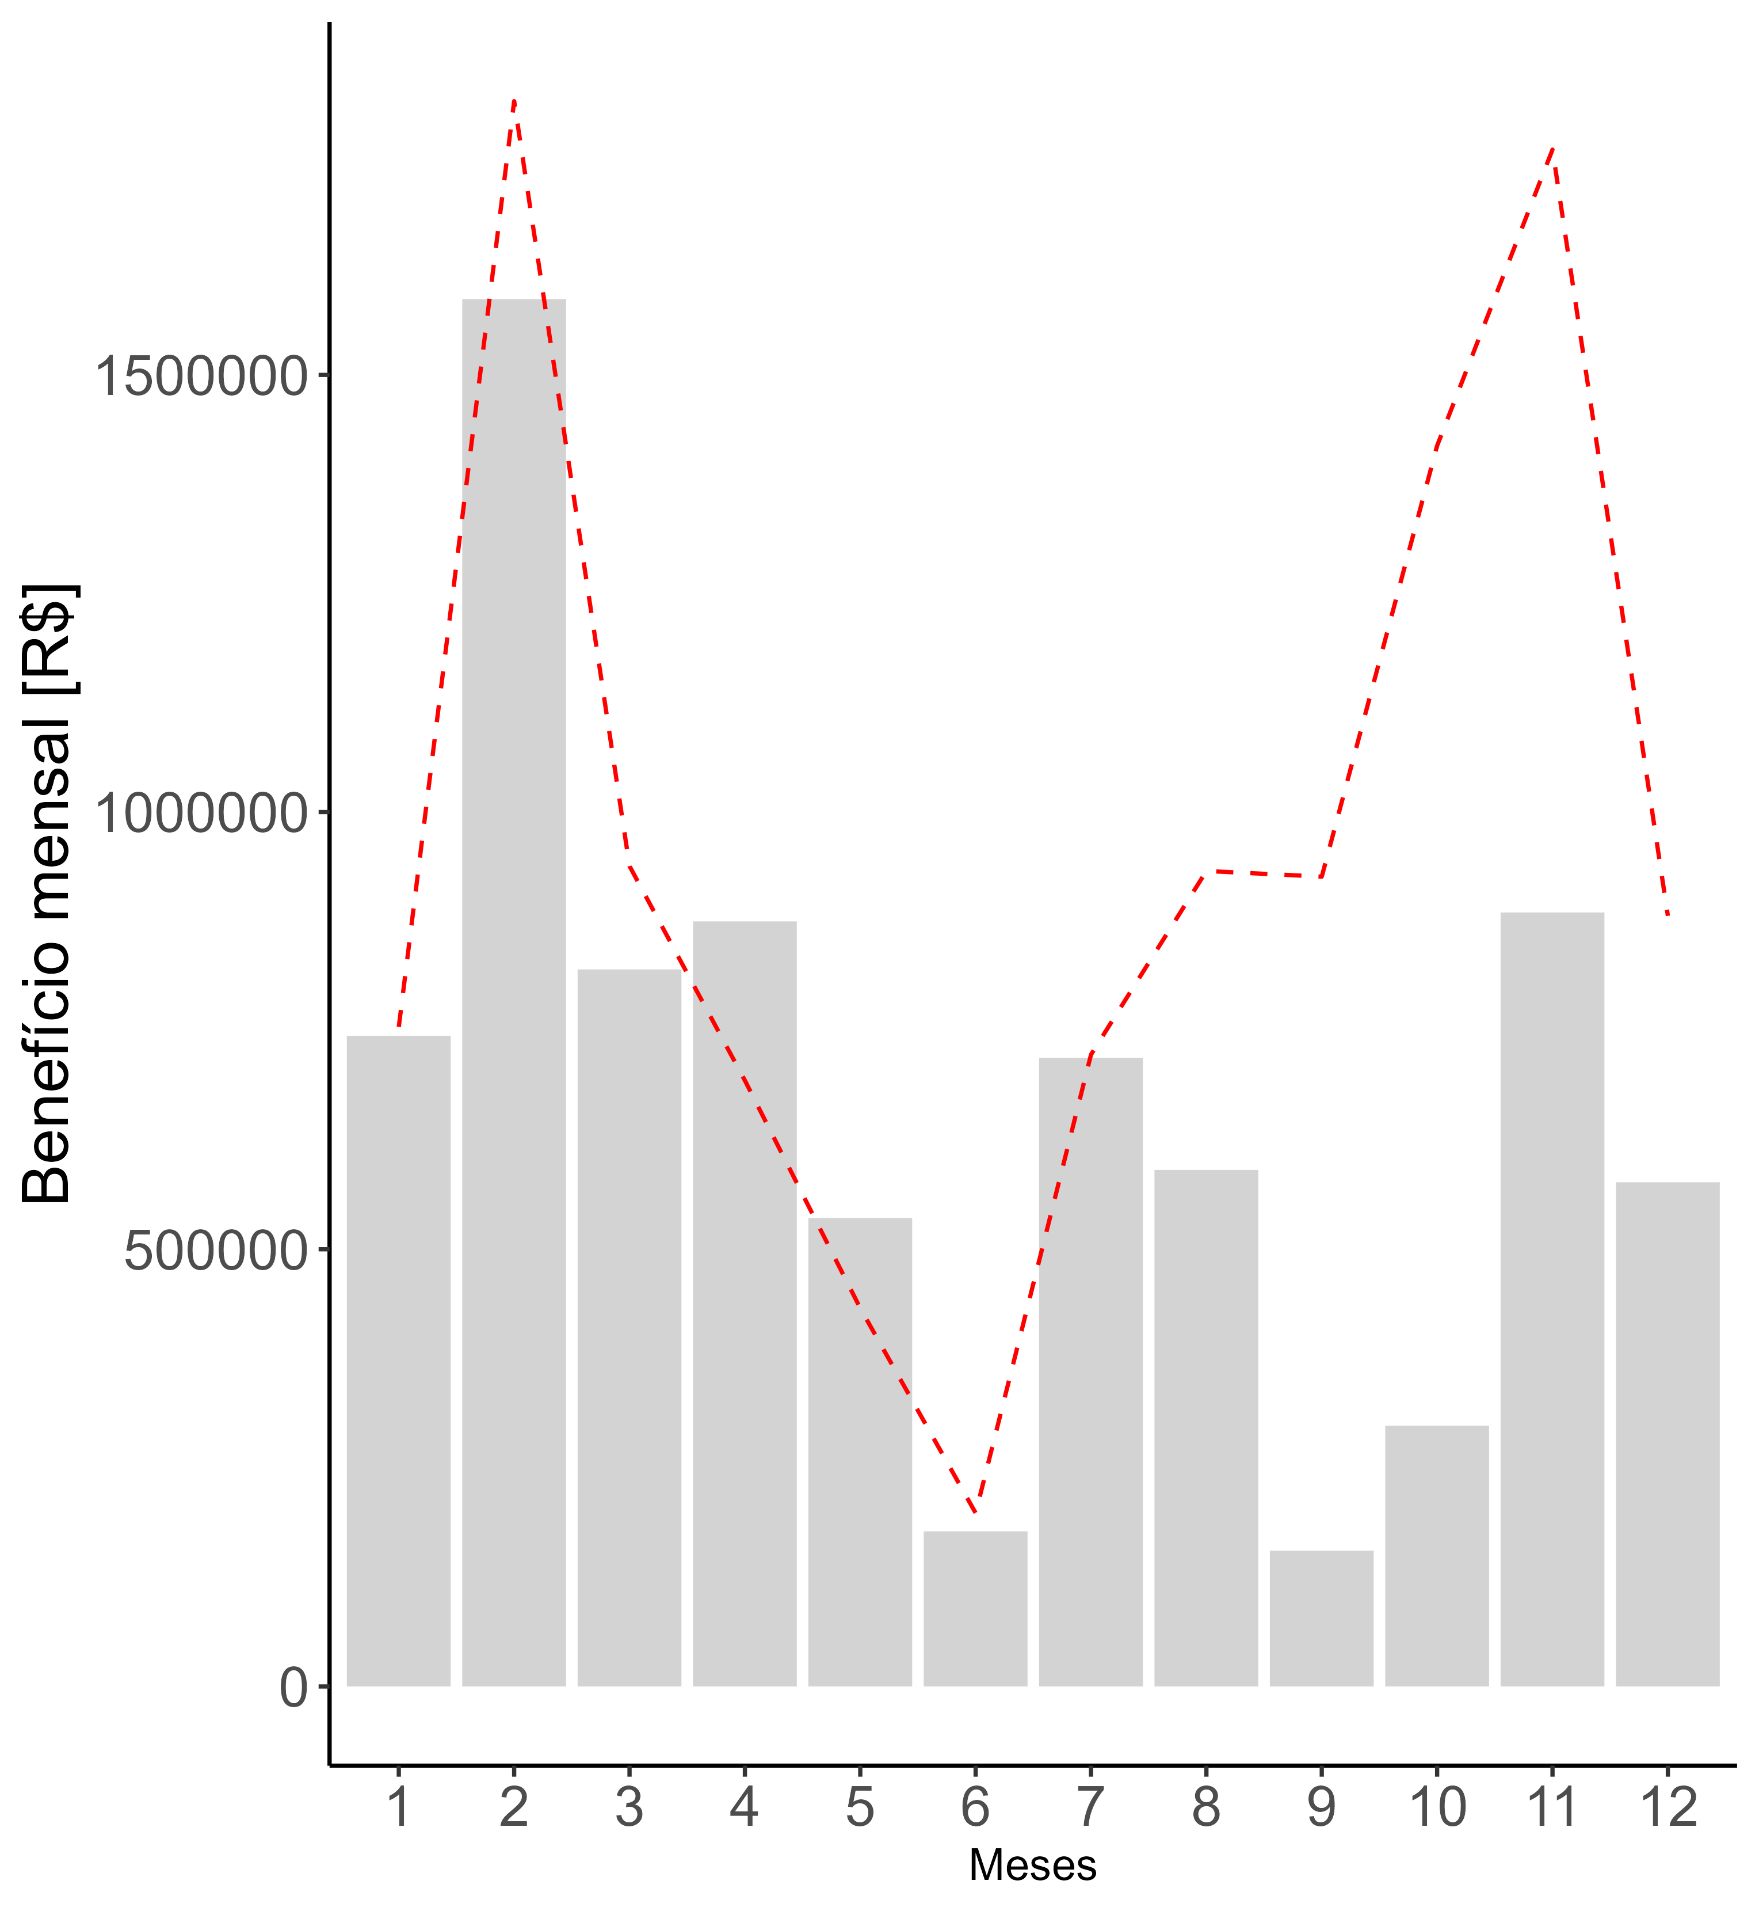
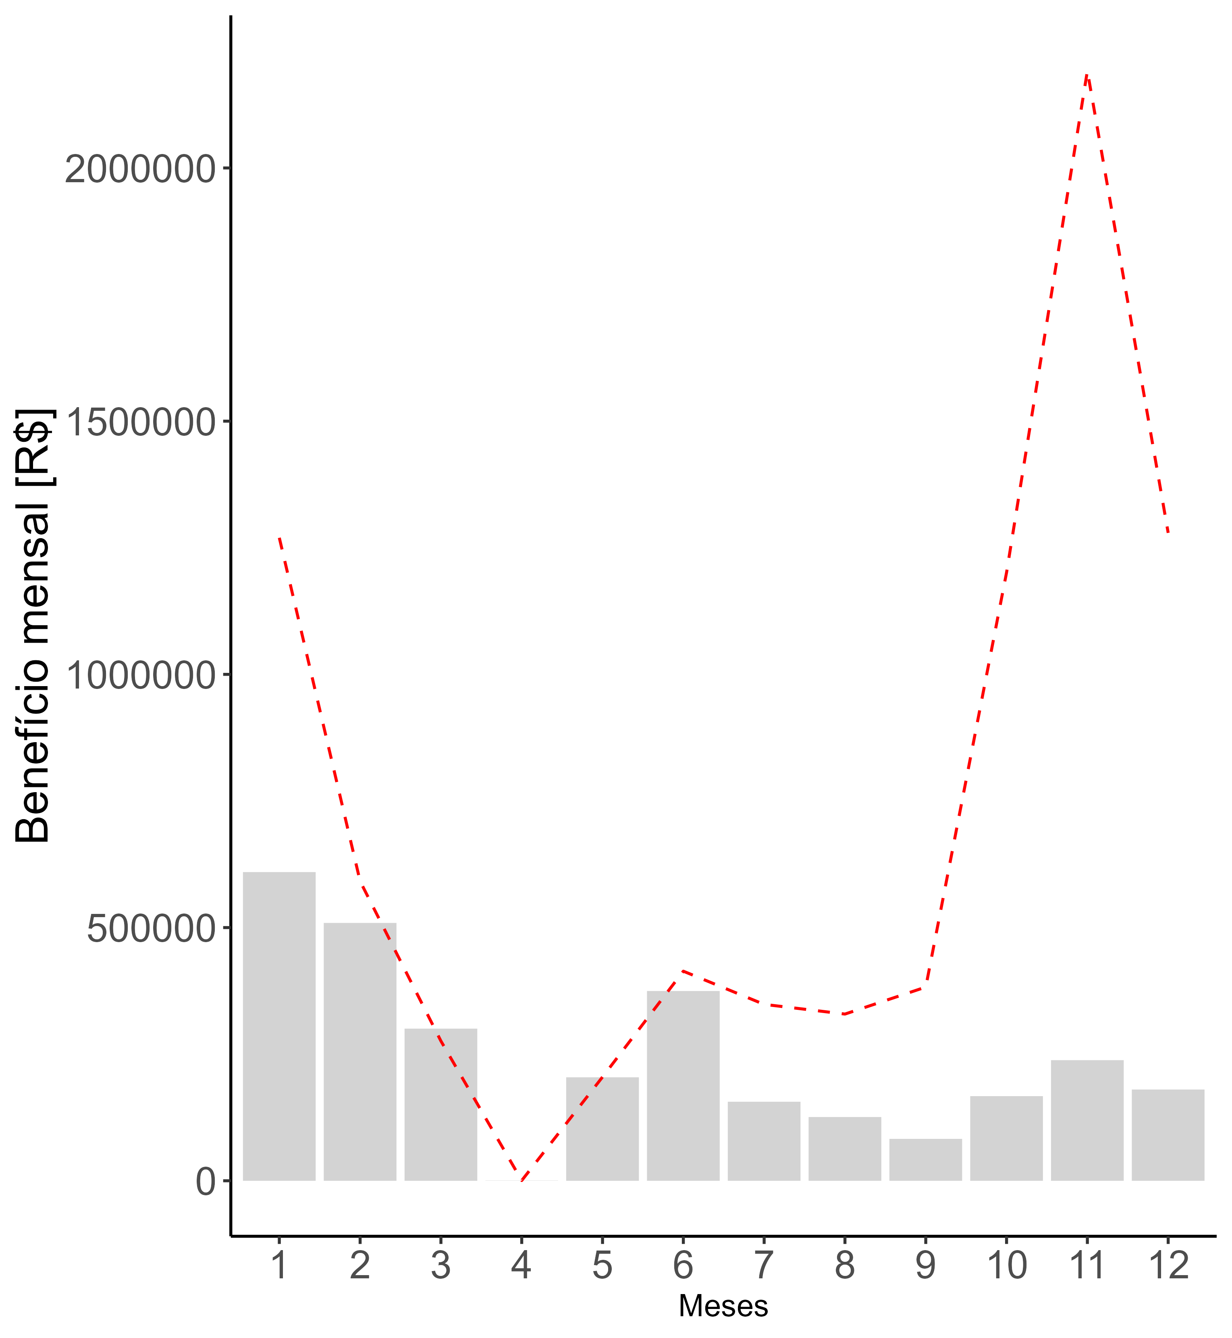
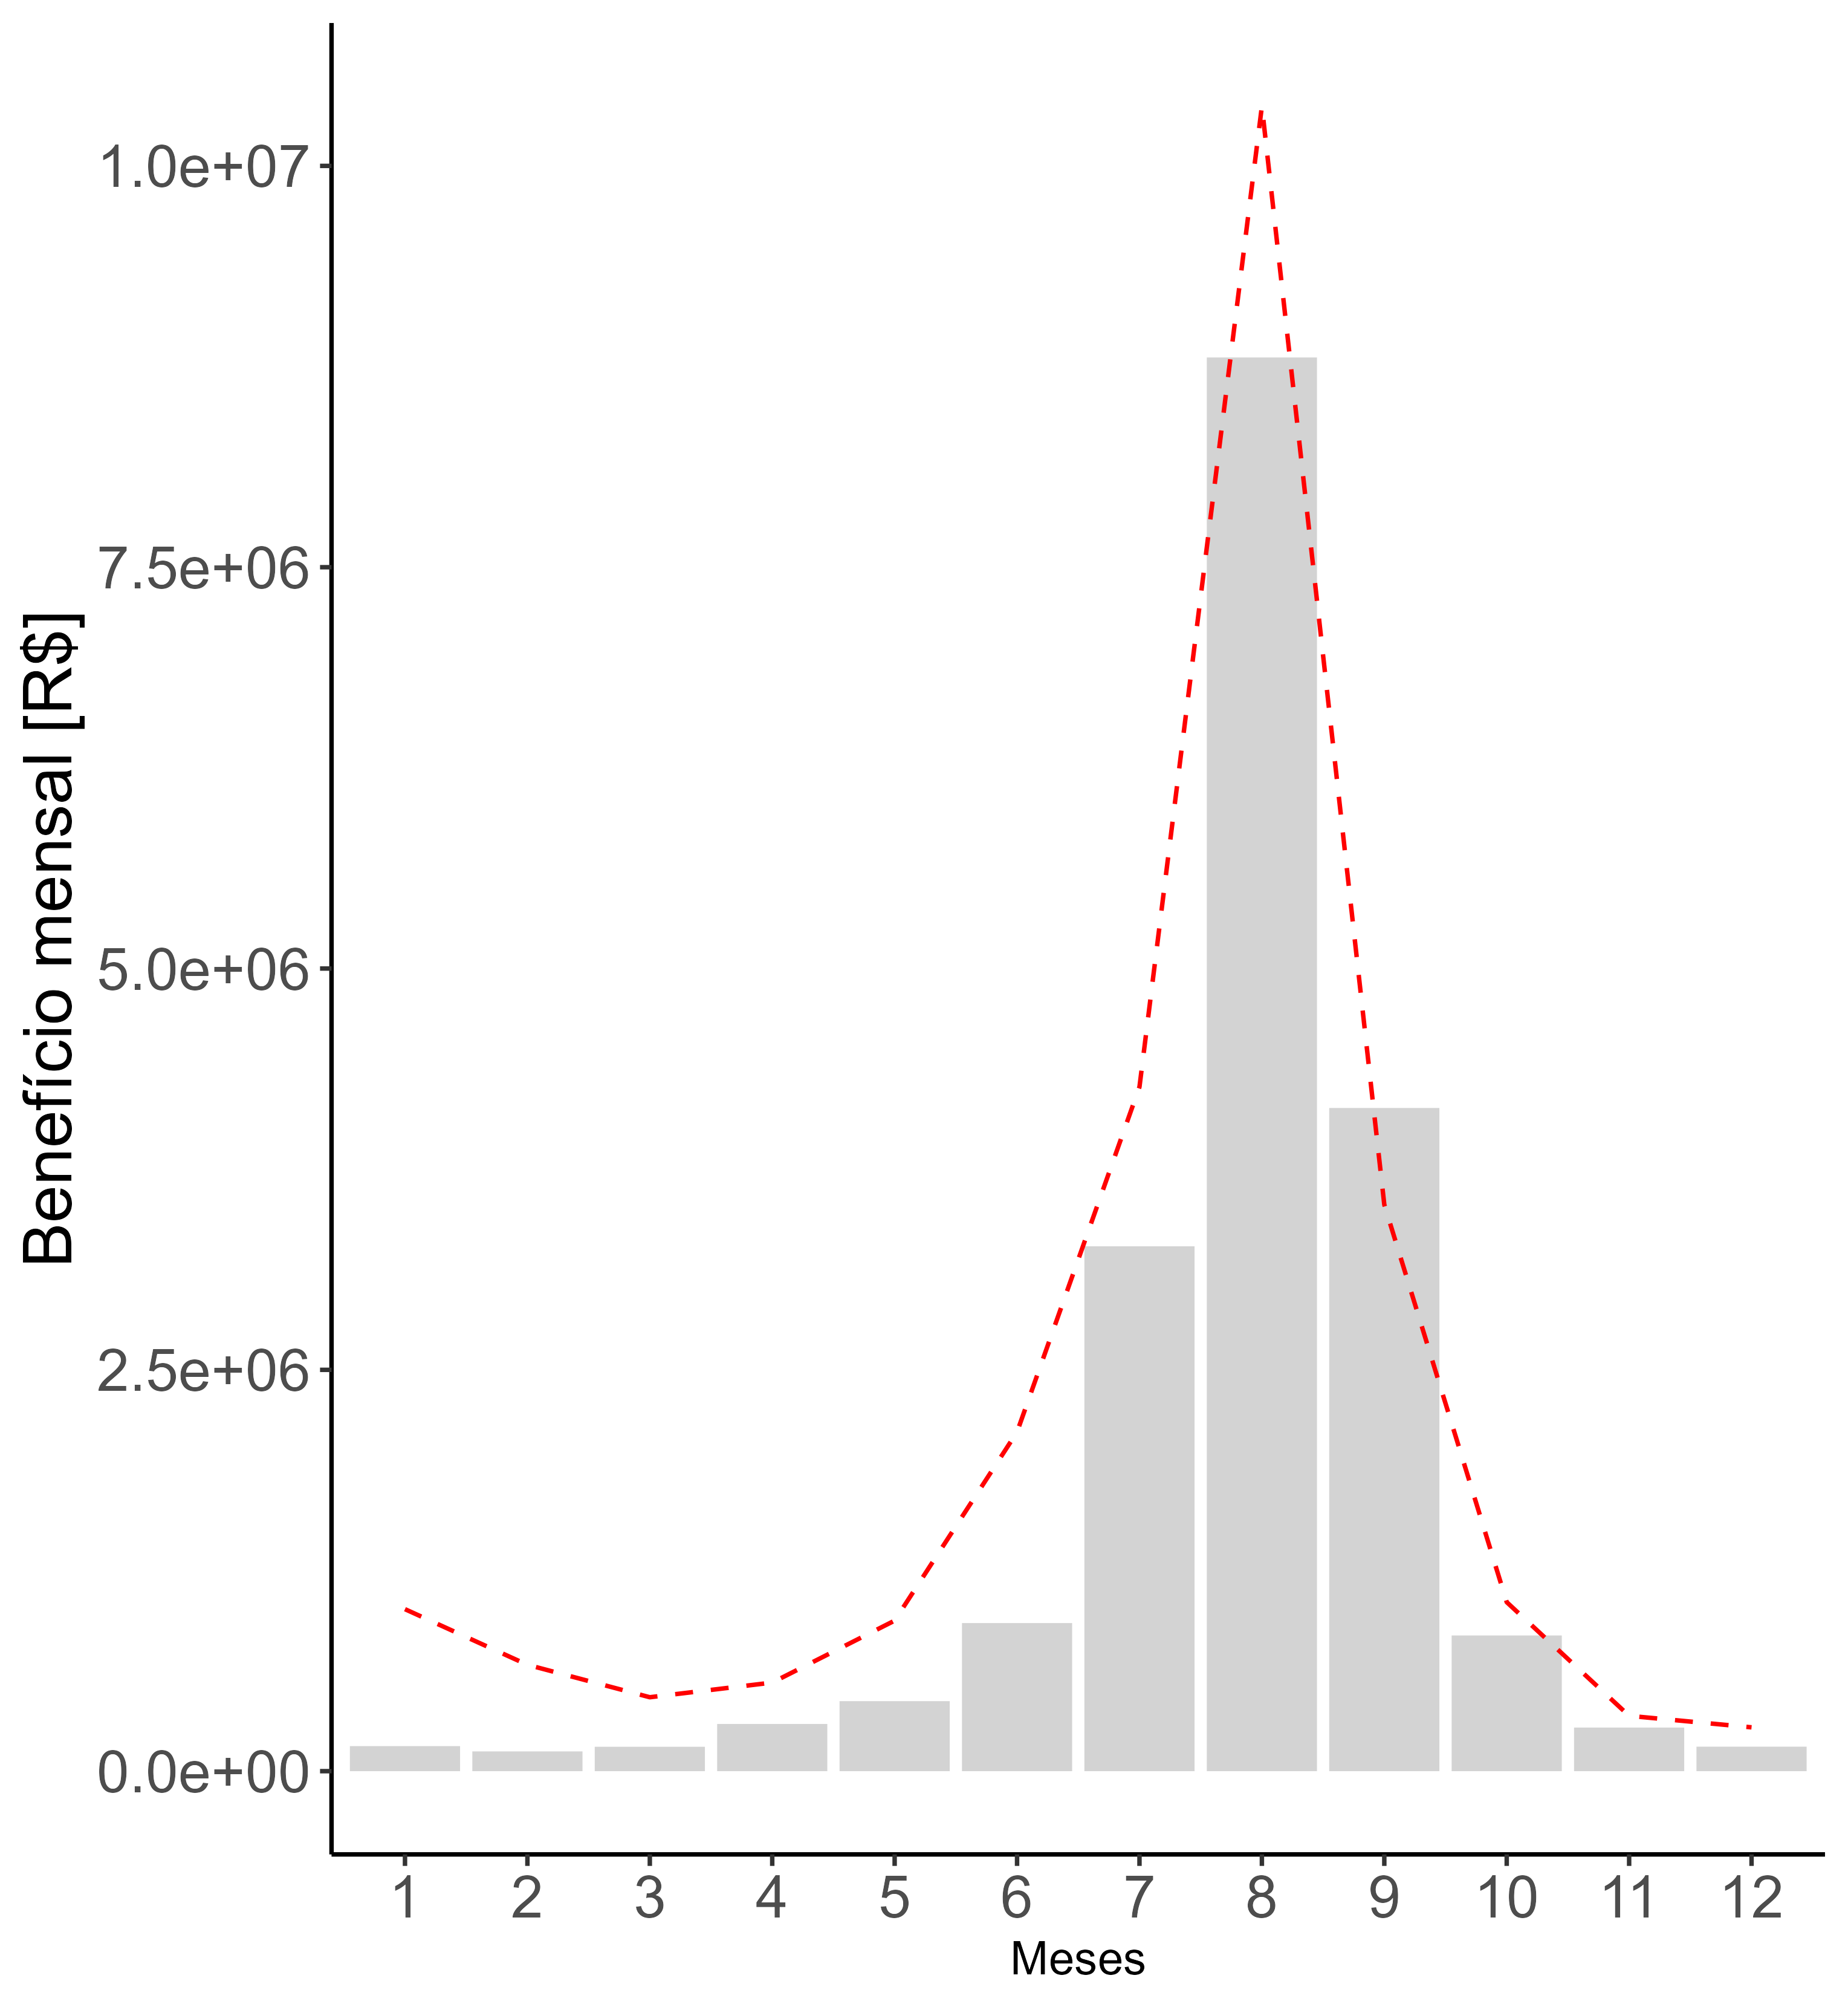
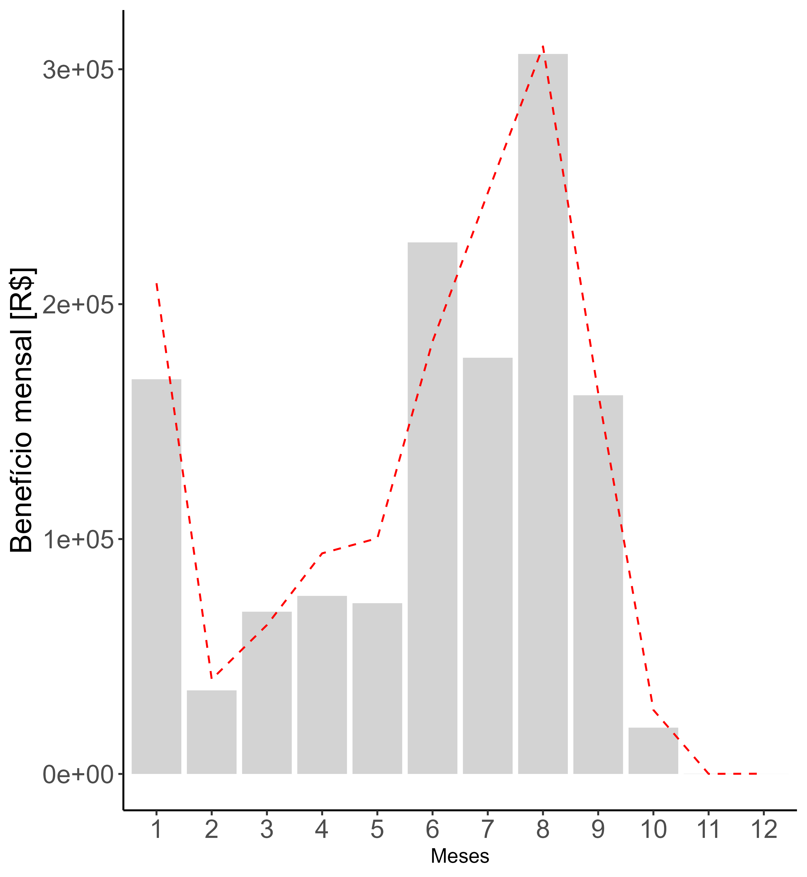
Jaguara: benefícios mensais de rampa
2019
2020
Mês | CMO - média mensal [R$/MWh]
Jan | 189
fev | 453
Mar | 234
Abr | 173
Mai | 108
Jun | 50
Jul | 181
Ago | 233
Set | 233
Out | 356
Nov | 437
Dez | 221
Mês | CMO - média mensal [R$/MWh]
Jan | 319
fev | 143
Mar | 68
Abr | 0
Mai | 52
Jun | 105
Jul | 87
Ago | 82
Set | 99
Out | 305
Nov | 560
Dez | 303
2021
2022
Mês | CMO - média mensal [R$/MWh]
Jan | 255
fev | 162
Mar | 118
Abr | 139
Mai | 243
Jun | 550
Jul | 1,121
Ago | 2,540
Set | 859
Out | 243
Nov | 84
Dez | 69
Mês | CMO - média mensal [R$/MWh]
Jan | 53
fev | 10
Mar | 17
Abr | 23
Mai | 26
Jun | 46
Jul | 65
Ago | 75
Set | 40
Out | 5
Nov | 0
Dez | 0
Nota: em vermelho, tem-se o perfil do CMO médio mensal.

Slide 27
Jaguara: benefícios anuais de rampa
A valoração deste serviço, baseada na disponibilidade de rampa, busca quantificar os benefícios sistêmicos de tais serviços.
No caso de Jaguara, há benefícios potenciais significativos desse serviço, no período de 2019 a 2022.
Em contraste com o serviço de modulação/sazonalização, os benefícios totais anuais do serviço de rampa apresentam sempre valores positivos.

Slide 28
Jaguara: geração e benefícios anuais de rampa

Slide 29
S.Santiago: benefícios mensais de rampa
2019
2020
Mês | CMO - média mensal [R$/MWh]
Jan | 194
fev | 454
Mar | 237
Abr | 174
Mai | 113
Jun | 49
Jul | 181
Ago | 233
Set | 241
Out | 356
Nov | 433
Dez | 222
Mês | CMO - média mensal [R$/MWh]
Jan | 320
fev | 152
Mar | 95
Abr | 0
Mai | 53
Jun | 105
Jul | 87
Ago | 82
Set | 99
Out | 305
Nov | 560
Dez | 302
2021
2022
Mês | CMO - média mensal [R$/MWh]
Jan | 254
fev | 162
Mar | 118
Abr | 143
Mai | 246
Jun | 549
Jul | 1120
Ago | 2540
Set | 859
Out | 242
Nov | 84
Dez | 69
Mês | CMO - média mensal [R$/MWh]
Jan | 53
fev | 10
Mar | 18
Abr | 23
Mai | 26
Jun | 46
Jul | 65
Ago | 75
Set | 40
Out | 5
Nov | 0
Dez | 0
Nota: Em vermelho, tem-se o perfil do CMO médio mensal.

Slide 30
S.Santiago: benefícios anuais de rampa
Assim como em Jaguara, observam-se benefícios potenciais substanciais da oferta desse serviço também em Salto Santiago, no período 2019-2022. Em contraste com os benefícios de modulação/sazonalização, os benefícios de rampa são sempre positivos.

Slide 31
S.Santiago: geração e benefícios anuais de rampa

Slide 32
Jaguara x S.Santiago: benefícios mensais de rampa (2019)
Jaguara
Salto Santiago
2019
2019

Slide 33
Jaguara x S.Santiago: benefícios mensais de rampa (2019)
2019

Slide 34
Jaguara x S.Santiago: benefícios mensais de rampa (2020)
Jaguara
Salto Santiago
2020
2020

Slide 35
Jaguara x S.Santiago: benefícios mensais de rampa (2020)
2020

Slide 36
Jaguara x S.Santiago: benefícios mensais de rampa (2021)
Jaguara
Salto Santiago
2021
2021

Slide 37
Jaguara x S.Santiago: benefícios mensais de rampa (2021)
2021

Slide 38
Jaguara x S.Santiago: benefícios mensais de rampa (2022)
Jaguara
Salto Santiago
2022
2022

Slide 39
Jaguara x S.Santiago: benefícios mensais de rampa (2022)
2022

Slide 40
Jaguara x S.Santiago: benefícios mensais de rampa (2019-22)
Rampas ascendentes e descendentes em Jaguara e Salto Santiago apresentam variação temporal praticamente simétrica, ao longo de todo o período analisado, o que contribui para reduzir a volatilidade dos benefícios totais deste serviço.

Slide 41
Sumário
Etapas
Diagnóstico e validação da metodologia
Prognóstico e aplicação da metodologia
Estudos de caso
Premissas
Dados
Resultados
Modulação/sazonalização
Rampas de potência
Conclusões

Slide 42
Considerações Finais
Validação da Metodologia via Estudos de Caso
Mostram a consistência das metodologias de valoração técnico-econômica dos serviços de flexibilidade
Indicam a existência de relevantes benefícios sistêmicos desses serviços
Serviços de Modulação/Sazonalização
Contribuição mais significativa para balanceamento do sistema em condições hidrológicas críticas (2021)
Apresenta um caráter anticíclico, complementar aos benefícios do serviço de geração
Serviços de Rampa
Benefícios sistêmicos significativos em todos os anos do histórico analisados nos estudos de caso
Variação temporal praticamente simétrica de rampas ascendentes e descendentes
Contribui para reduzir volatilidade dos benefícios desses serviços

Slide 43
Próximos Passos
Estudos de Caso: Aplicação da Metodologia
Seleção de UHEs e períodos relevantes para cada UHE
Identificar serviços relevantes para UHEs candidatas
Avaliar ganhos potenciais
Repotenciação/modernização: UHEs Salto Santiago e Jaguara
Relaxamento de restrições operacionais: outras UHEs
Avaliar métricas alternativas
PLD-PLDx
CMO-VA
Variáveis duais (π´s)

Slide 44
Metodologia de Cálculo de Indicadores de Flexibilidade: Etapa 2 - Aplicação
Objetivos
Prognóstico e aplicação da metodologia
Referência: histórico + resultados (DESSEM)
Base de dados (ONS + ENGIE)
Configuração do SIN: expansão realizada
Características de UHEs: informadas e what-ifs
Curva de carga: evolução realizada no histórico
Estudos de caso
UHEs selecionadas: Salto Santiago e Jaguara
Avaliar ganhos potenciais:
Repotenciação e/ou modernização
Relaxamento de restrições conjunturais
Critérios para valorar benefícios:
Referência: CMOh por subsistema (R$/MWh)
Contabilização: valores realizados + calculados (DESSEM)

Slide 45
Metodologia de Cálculo de Indicadores de Flexibilidade: Etapa 2 - Aplicação
Seleção de configurações de interesse para cada UHE/serviço
Caso base: configuração atual de cada UHE (ENGIE)
Caso alternativo: configuração atual + repotenciação (1 ou 2 UGs)
Análise what-if: relaxamento de restrições conjunturais (ENGIE)
Seleção de períodos relevantes para cada UHE/serviço
Valor dos benefícios econômicos (+/-): modulação/sazonalização e rampas
Outros indicadores: CMO, vertimento, constrained-off eólico etc.
Referências: análise de eventos (outliers e séries temporais), análise de rampas
Cálculo dos benefícios sistêmicos incrementais
Metodologias: propostas no Produto 6A e validadas no Produto 7A
Métricas de valoração: CMO_{h} por subsistema (R$/MWh)
Modelo de cálculo: DESSEM
Análise de sensibilidade a métricas alternativas
PLD-PLD_{x}: histórico (CCEE)
CMO-VA: DESSEM
Variáveis duais (π´s): DESSEM

